Slide 1


北辛中学 九章编程社

Slide 2
循环嵌套

Slide 3
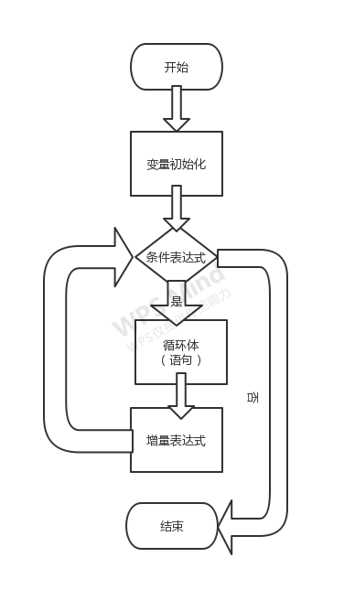
循环结构

Slide 4
最大的9
输入一个正整数统计9出现的次数。
输入：一个正整数N；
输出：一个正整数表示次数
输入：19991 输出：3

Slide 5
最大的9
给区间[N,M]统计9出现的次数。
输入：两个正整数N，数据保证N不比M大；
输出：一个正整数表示次数
输入：1 20 输出：2

Slide 6
图形

Slide 7
字符矩形
输入一个字符C，画出由这个字符组成的N*M的矩形。
输入：字符C ，两个整数N,M；
输出：N行M列的C字符矩形。
样例：输入：* 3 4 输出 ****
****
****

Slide 8
空心字符矩形
输入一个字符C，画出由这个字符组成的N*M的矩形。
输入：字符C ，两个整数N,M；
输出：N行M列的C字符矩形。
样例：输入：* 3 4 输出 ****
* *
****

Slide 9
字符三角形
输入一个字符C，画出由这个字符组成的边长为N的等腰直角三角形。
输入：字符C ，整数N；
输出：C字符组成的等腰直角三角形。
样例：输入：* 3 输出 *
**
***

Slide 10
字符三角形
输入一个字符C，画出由这个字符组成的边长为N的等腰直角三角形。
输入：字符C ，整数N；
输出：C字符组成的等腰直角三角形。
样例：输入：* 3 输出 *
**
***

Slide 11
字符三角形
输入一个字符C，画出由这个字符组成的高为N的等腰三角形。
输入：字符C ，整数N；
输出：C字符组成的等腰直角三角形。
样例：输入：* 3 输出 *
***
*****

Slide 12
数形

Slide 13
数字矩阵
输出一个N阶数字矩阵
例N为3时矩阵如下：
1 2 3
4 5 6
7 8 9

Slide 14
数字蛇形矩阵
输出一个N阶数字蛇形矩阵
例N为3时矩阵如下：
1 2 3
6 5 4
7 8 9

Slide 15
数字金字塔
打印N层数字金字塔
例N为4时输出：
1
121
12321
1234321

Slide 16
数

Slide 17
区间质数
输出区间[l,r]内质数的个数
输入：l,r两个整数，保证l不大于r
输出：一个整数，表示个数

Slide 18
区间完美数
完美数：除自身外的因子之和等于它本身的数。 例如6=1+2+3
输出区间[l,r]内完美数的个数
输入：l,r两个整数，保证l不大于r
输出：一个整数，表示个数

Slide 19
区间回文数
输出区间[l,r]内回文数的个数
输入：l,r两个整数，保证l不大于r
输出：一个整数，表示个数
样例：输入：5 12 输出：6
解释：5 6 7 8 9 11

Slide 20
区间数根
一个数的各数位和算至个位数称为这个数的根，例24的数根为6，789的数根也为6；
区间[l,r]内数根为N的个数。
输入:l,r N,保证l不大于r,N为个位数

Slide 21
区间游戏
佩奇和乔治在玩一个“区间”的游戏，规则是:佩奇随意给出一个区间，乔治需要在此区间内快速找出一个数，其满足各数位之和为10，并且是质数。若有，输出区间内最小的符合条件的数，如没有，则输出“no”。
输入：两个整数L和R，表示区间的左右端点，用空格隔开。
输出：一行，输出符合题意的数字或者“no”。

Slide 22
第N小质数
输入一个正整数，输出第N小的质数

Slide 23
分解质因数
把一个合数分解成为若干个质因数乘积的形式。
输入36
输出2 2 3 3

Slide 24
阶乘之和
求S=1！+2！+3！……n!;
N<=10

Slide 25
求e的值
e是自然对数函数的底数。是一个无限不循环小数
利用公示e=1+1/1!+1/2!+1/3!+1/4!......1/n!
求e的近似值

Slide 26
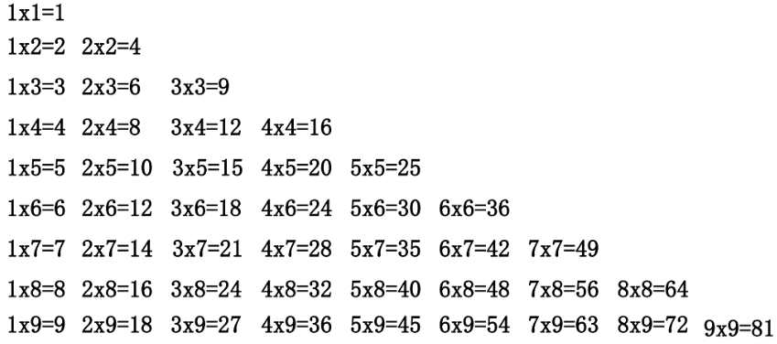
输出九九乘法表

Slide 27
骑士的金币
国王将金币作为工资,发放给忠诚的骑士。第一天,骑士收到一枚金币;之后两天(第二天和第三天),每天收到两枚金币;之后三天(第四、五、六天),每天收到三枚金币;之后四天(第七、八、九、十天),每天收到四枚金币，……这种工资发放模式会一直这样延续下去。当连续N天每天收到N枚金币后,骑士会在之后的连续N+1天里,每天收到N+1枚金币。请编程计算在前K天里,1≤K≤10000,骑士一共获得了多少枚金币。
输入：一个正整数表示天数
输出：一个正整数，表示金币数
样例：6 14
样例2：1000 29820

Slide 30


练习网址
noi.openjudge.cn
www.luogu.com.cn
ybt.ssoier.cn:8088

Slide 31
北辛中学 九章编程社

